Slide 1


Slide 2

EVALUACIONES AGROPECUARIAS MUNICIPALES EVA - 2024
Generalidades

Slide 3



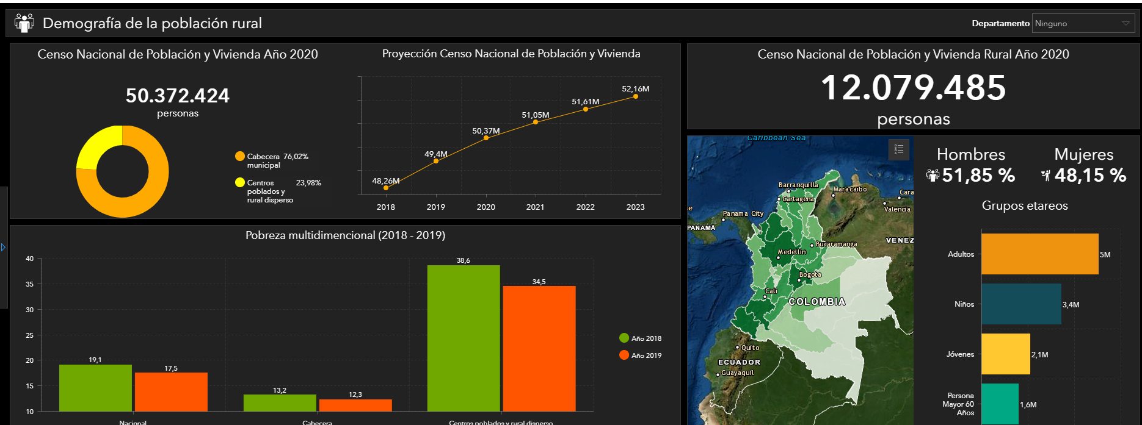


Resolución 299 del 13 de septiembre de 2019
Por la cual se delegan unas funciones en el director General, en el Jefe de la Oficina de Tecnologías de la Información y Comunicaciones y en el Director Técnico de Uso Eficiente del suelo y Adecuación de Tierras de la UPRA
Sistema nacional unificado de información rural y agropecuaria
SNUIRA
Sistema de Información para la Gestión de Riesgos Agropecuarios
SIGRA
Plataforma Digital Sectorial
AGRONET
Evaluaciones Agropecuarias Municipales
EVA
Producción y Análisis de Información Sectorial
Sistema de Información de Precios y abastecimiento del Sector Agropecuario
SIPSA (DANE)
Mesa Estadística Sectorial
Tablero datos estratégicos del sector

Slide 4

Estructura del Proyecto
UPRA
Dirección de uso eficiente del suelo y adecuación de tierras
Dirección uso
Plan Estratégico de
Tecnología, Informática y Comunicaciones
PETIC
EVA

Slide 5
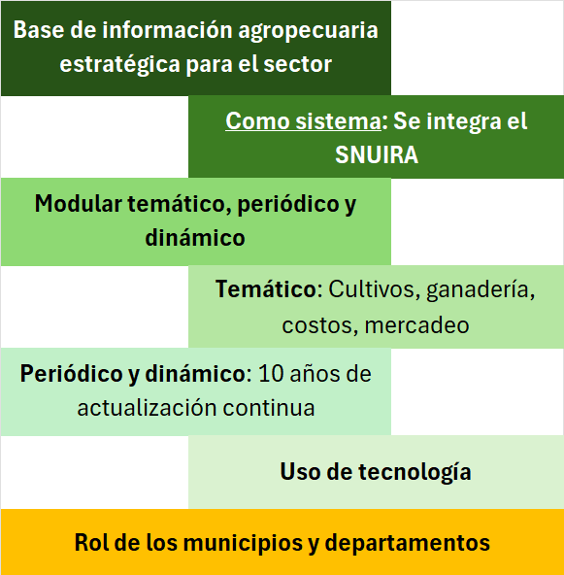
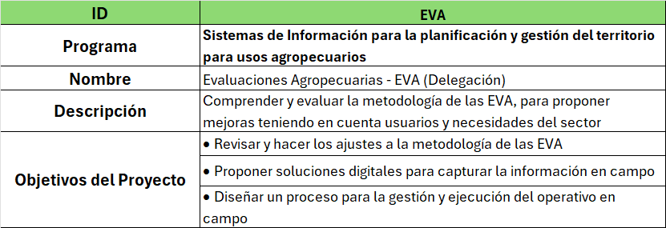
¿Qué son las EVA?
Información y conocimiento sobre la oferta productiva agropecuaria de los municipios del país: datos provenientes de diferentes investigaciones agropecuarias idóneas y de referencia para la generación de estadísticas y la toma de decisiones estratégicas en el sector

Slide 6



Objetivos de las EVA
Producir la información estadística (Estructura y Coyuntura) asociada a las diferentes variables de las actividades agropecuarias a nivel municipal, departamental y nacional para los dos semestres del año.
Integrar información generada por diferentes vías (registros locales, administrativos, procesos estadísticos), que permitan generar con mayores niveles de calidad y oportunidad, un paquete de información única de la oferta productiva agropecuaria del país.
Generar alianzas con entidades del sector agropecuario las cuales permitan la incorporación de nuevas investigaciones y la optimización de otras.

Slide 7
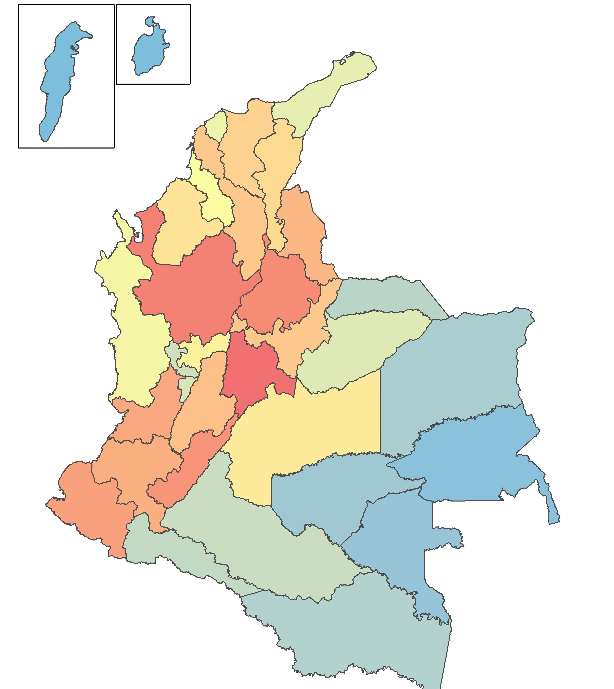
Alcance Geográfico
Las Evaluaciones Agropecuarias Municipales (EVA), como base de información y conocimiento sobre la oferta productiva agropecuaria, recopilan la información de los sectores agrícola y pecuario para los 32 departamentos, en los 1.104 municipios

Slide 8
Alcance temático
Cubre las actividades agropecuarias desarrolladas en el país
Agrícolas
156 especies vegetales cultivadas y reportadas
211 cultivos (Sistema de producción, variedad, nivel de tecnificación, entre otras)
Pecuarias
Inventario de 7 especies
Frecuencia de levantamiento de datos
Dos mediciones en el año
Primer semestre: Cultivos transitorios sembrados y cosechados en ese semestre en municipios representativos
Segundo semestre: Actividad agropecuaria Nacional

Slide 9
Plan de ejecución EVA 2024
Primer semestre
Cultivos transitorios sembrados o cosechados semestre A
Segundo semestre
Cultivos transitorios sembrados o cosechados en los dos semestres
Cultivos permanentes
Forrajes y sistemas silvopastoriles
Otras investigaciones
Costos de producción
Precios del primer mercado
Encuesta de decisión de siembras

Slide 10
Plan de acompañamiento y seguimiento a las Secretarías de Agricultura Departamentales - SAD
Actividades a realizar
Delegación de responsable en cada gobernación
Diseño de procedimiento e instrumento de captura
Capacitación a funcionario SAD por parte de la UPRA
Registro y verificación de acceso de la SAD al aplicativo
Generación de reportes de cobertura
Validación y análisis de consistencia de los datos
Gestión de formato de reportes de la SAD
Captura de datos reportados por la SAD en APP
Seguimiento semanal
Buscar la participación de las SAD al proceso de recolección y análisis de información municipal agropecuaria

